Slide 1
Выводы
Функция | Преобразование графика функции у=f(х)
у=-f(х) | Симметрия относительно оси ОХ
у=аf(х) | Растяжение графика вдоль оси ОУ в к раз, если а >1, сжатие в 1/а раз, если 0<а<1.
у=f(х)+а | Сдвиг вдоль оси ОУ на а единиц вверх, если а>0; на IаI единиц вниз, если а<0.
у=f(х-а) | Сдвиг вдоль оси ОХ на а единиц вправо, если а > 0; на IаI единиц влево, если а < 0.

Slide 2
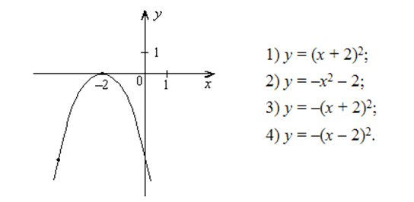

Slide 3
График какой функции , изображенной на рисунках соответствует указанной формуле у=3х²+1
Y
1
1
4
1
1
Y
1
2
0
X
0
X
Y
Y
4
3
0
X
0
X

Slide 4
График какой функции изображенной на рисунках соответствует указанной формуле у= -0,5х²-3
Y
3
-3
1
2
Y
-3
-3
0
X
0
X
Y
Y
4
3
0
X
0
X

Slide 5
График какой функции изображенной на рисунках соответствует указанной формуле
у= -2(х-2)²
2
-2
-2
1
Y
2
Y
2
0
X
0
X
Y
Y
4
3
0
X
0
X

Slide 6
График какой функции изображенной на рисунках соответствует указанной формуле у= (х+2)² - 4
2
-4
4
-2
-2
-4
2
-4
1
Y
2
Y
0
X
0
X
Y
Y
3
4
0
X
0
X

Slide 7
Какой формулой задается график функции изображенной на рисунке
2
-2
у = (х+2)² – 2
у = 2 - (х+2)²
у = 2+ (х+2)²
у = (х+2)²
Y
1
2
3
0
X
4

Slide 8
Какой формулой задается график функции изображенной
на рисунке
Y
у = 2 (х+3)² +4
у = 2(х-4)² - 3
у = 3 - 2(х+4)²
у = -2(х-3)² + 4
4
3
1
2
0
X
3
4

Slide 9
Подчеркните, пожалуйста, те состояния, которые Вы испытывали в процессе сегодняшнего урока:
интерес беспокойство эмоциональный подъем | скука удовольствие раздражение

Slide 10
Домашнее задание
1.Построить в одной системе координат графики функций:
а) у=1/2х² ; б) у=-1/2(х-3)² ; в) у=1/2(х+3)²-2.
Укажите координаты вершины параболы и направление ветвей: а)y = -3x²+5; б)y = (x+5)²+2; в)y = -0,5(x-2)²+3; г)y = 2(x-3)².

